Slide 2
« Lo humano es aquello que construye la humanidad como una cosa muy distinta de una colección de individuos. De ahí que educar sea, precisamente, promover lo humano y construir la humanidad» Philippe Meirieu, «Le Choix D´éduquer»

Slide 3
MISIÓN
El Colegio Soleira es una Institución que educa niños y jóvenes en los niveles preescolar, básica y media académica en el marco de la filosofía humanista y de la escuela activa, hacia el desarrollo humano integral, sostenible, equitativo y diverso, en un espacio natural que permite el goce del aprendizaje.

Slide 4
ALGUNOS DATOS DE NUESTRA HISTORIA
El Soleira nace por la iniciativa de la educadora Suiza Ruth Bitterli en 1984 en el sector de Calazans en Medellín.
Actualmente tenemos nuestra sede campestre en el municipio de La Estrella, sector de Pueblo Viejo.
Ofrece educación formal en los niveles preescolar, básica y media.
Han egresado del Soleira 249 jóvenes en 12 promociones para diferentes universidades estatales y privadas de nuestro medio.

Slide 5
319 estudiantes 21 maestros 3 directivos docentes
Público que atiende: Estudiantes procedentes de diferentes sectores de Medellín, Envigado, Itagüí, Sabaneta , Caldas y La Estrella.
Estudiantes con barreras para el aprendizaje y la participación (BAP): 56 estudiantes, es decir el 17.5 % de la población escolar.
Proceso de selección: Presentación institucional mensual, semana de pasantía, revisión de documentos, diálogo de los padres con equipo de selección.

Slide 6
Plan de estudios con énfasis en artes en básica primaria a través de tejidos, pintura, manualidades, música, teatro y culinaria. Énfasis crítico creativo e investigativo en la básica secundaria y la media académica: Preguntas de alto orden, proyectos de investigación grupal, proyectos de investigación de interés individual.

Slide 7
Proyectos de investigación por grado en preescolar y básica primaria desde áreas integradas: aves de corral, conejos, lombrices, huerta escolar, plantas medicinales, además, teatro experimental escolar.
Área de indagación social soleirana “CASA ABIERTA”, la cual busca problematizar el mundo de la vida y buscar vías alternativas de solución desde su realidad de estudiantes.

Slide 8
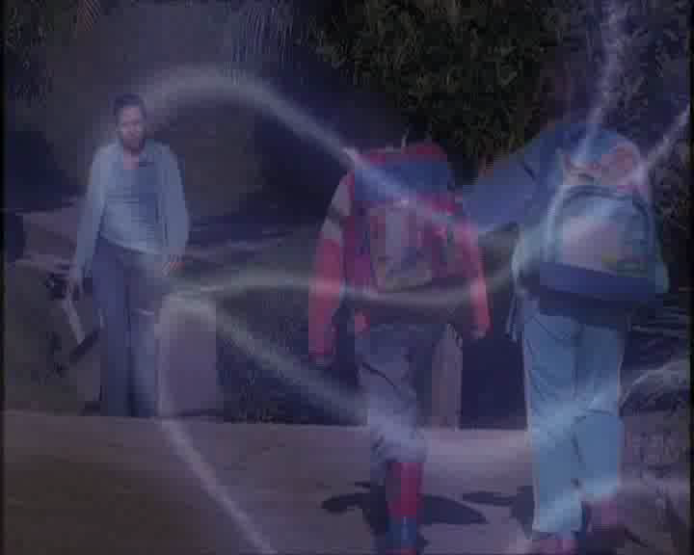

Slide 9
SISTEMA INTEGRAL
DE EVALUACIÓN ESCOLAR SOLEIRANO IMPULSAR Y EVALUAR
GLOBALMENTE (I E G)

Slide 10
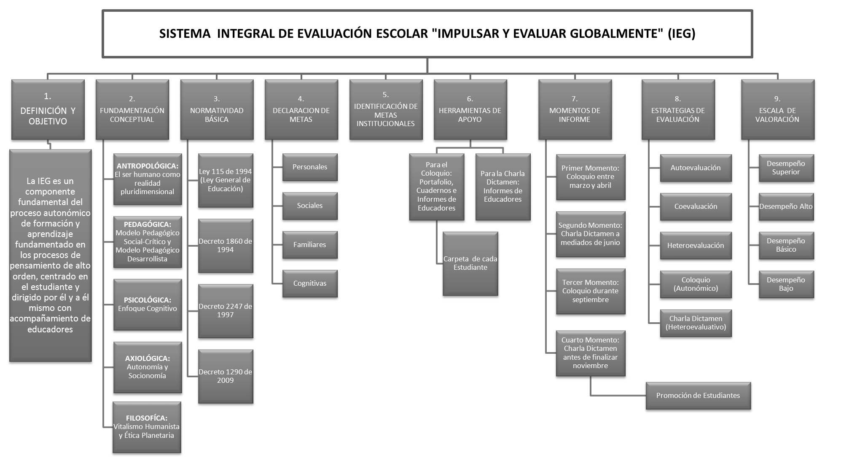

Slide 11
DEFINICIÓN Y OBJETIVO
La IEG es un componente fundamental del proceso autonómico y socionómico de formación y aprendizaje fundamentado en los procesos de pensamiento de alto orden, centrado en el individuo y dirigido por él y a él mismo

Slide 12
FUNDAMENTACIÓN CONCEPTUAL
ANTROPOLÓGICA
El ser humano como realidad pluridimensional
PEDAGÓGICA
Modelo Pedagógico Social-Crítico y Modelo Pedagógico Desarrollista
PSICOLÓGICA
Enfoque Cognitivo
AXIOLÓGICA
Autonomía y Socionomía
FILOSOFÍCA
Vitalismo Humanista y Ética Planetaria

Slide 13
NORMATIVIDAD
Ley 115 de 1994
(Ley General de Educación)
Decreto 2247 de 1997
Decreto 1860 de 1994
Decreto 1290 de 2009

Slide 14
METAS
Personales
Familiares
Sociales
Cognitivas

Slide 15
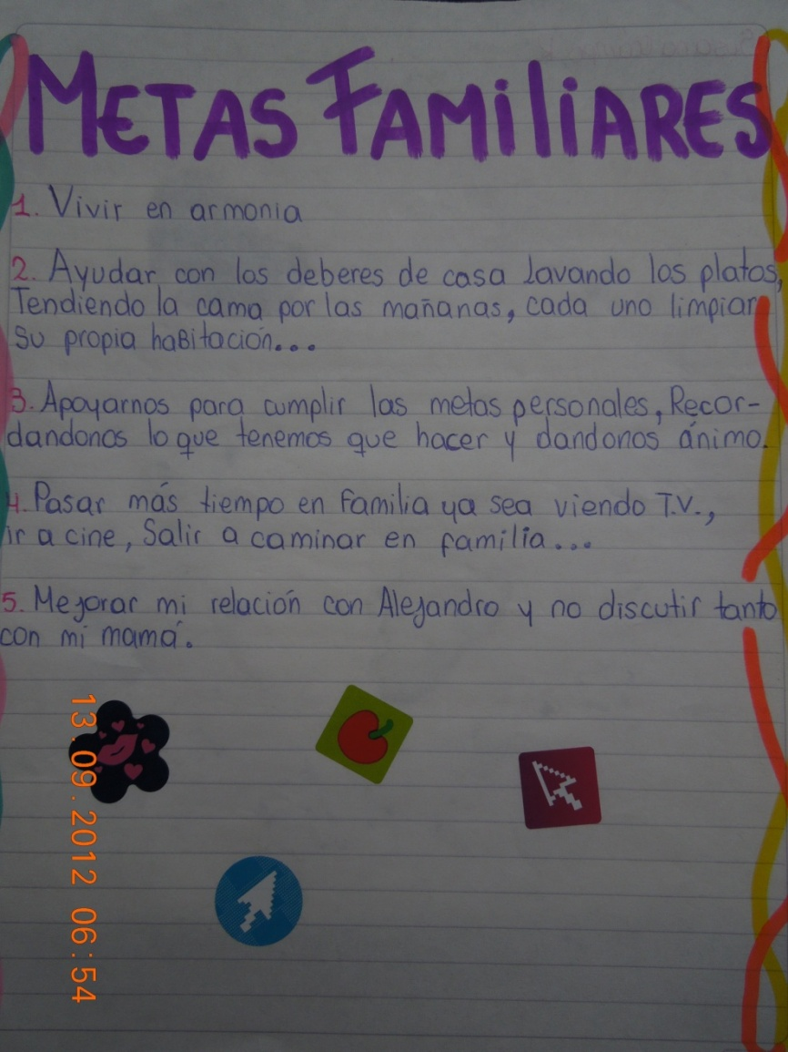
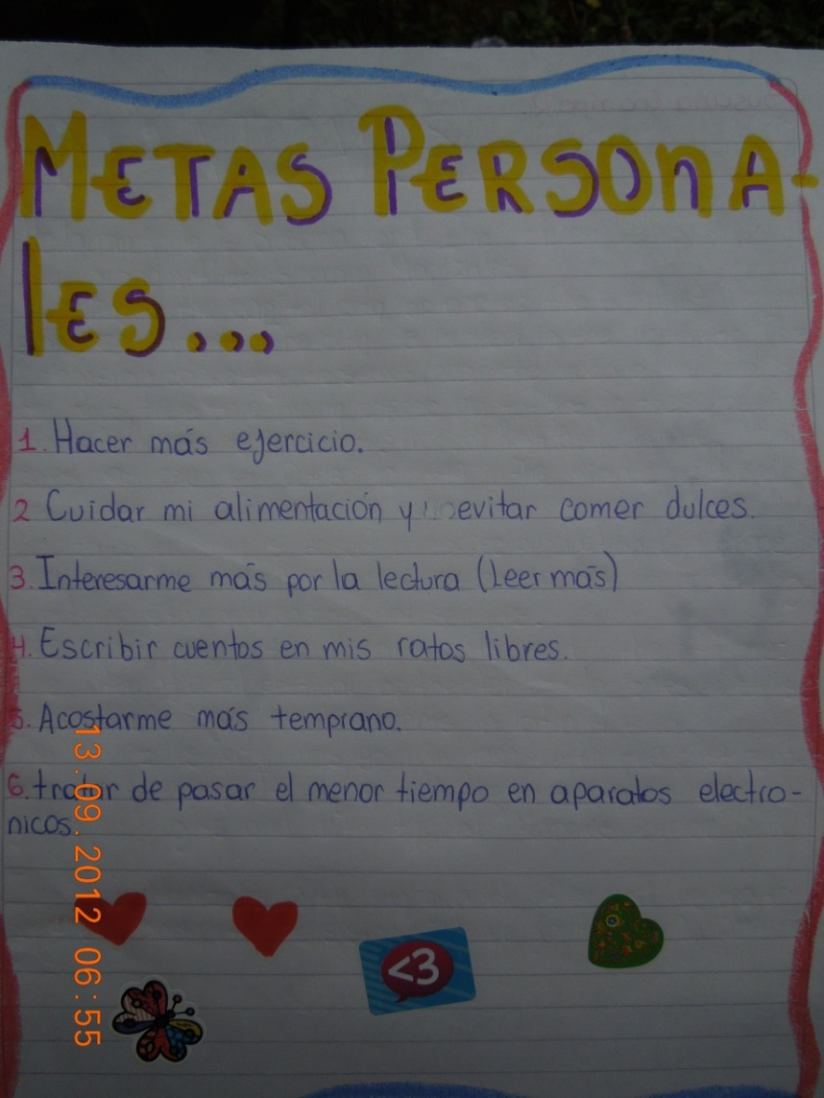

Slide 16
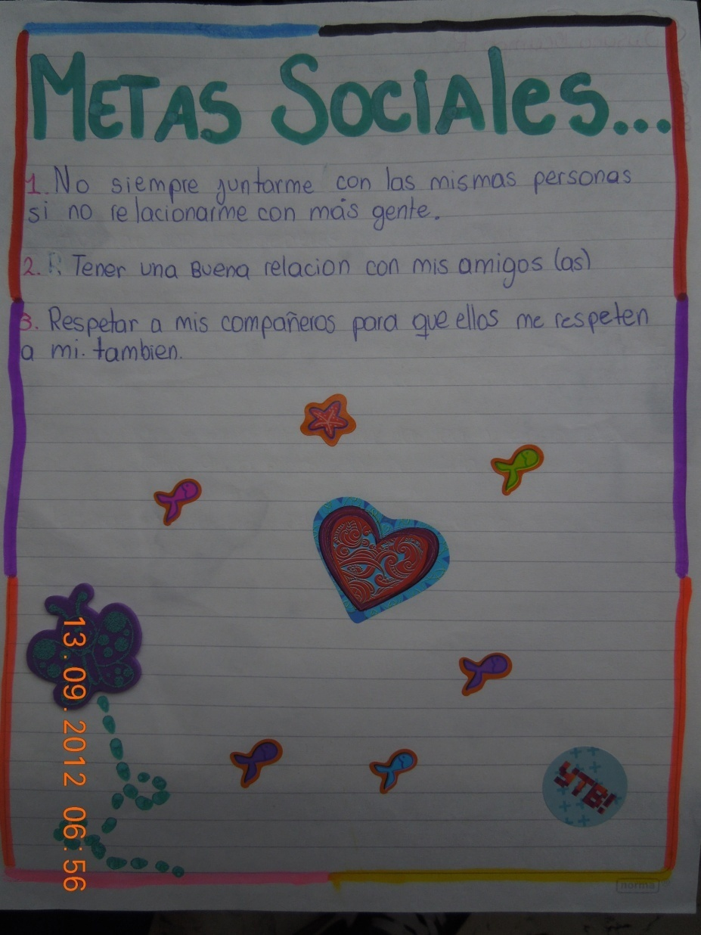
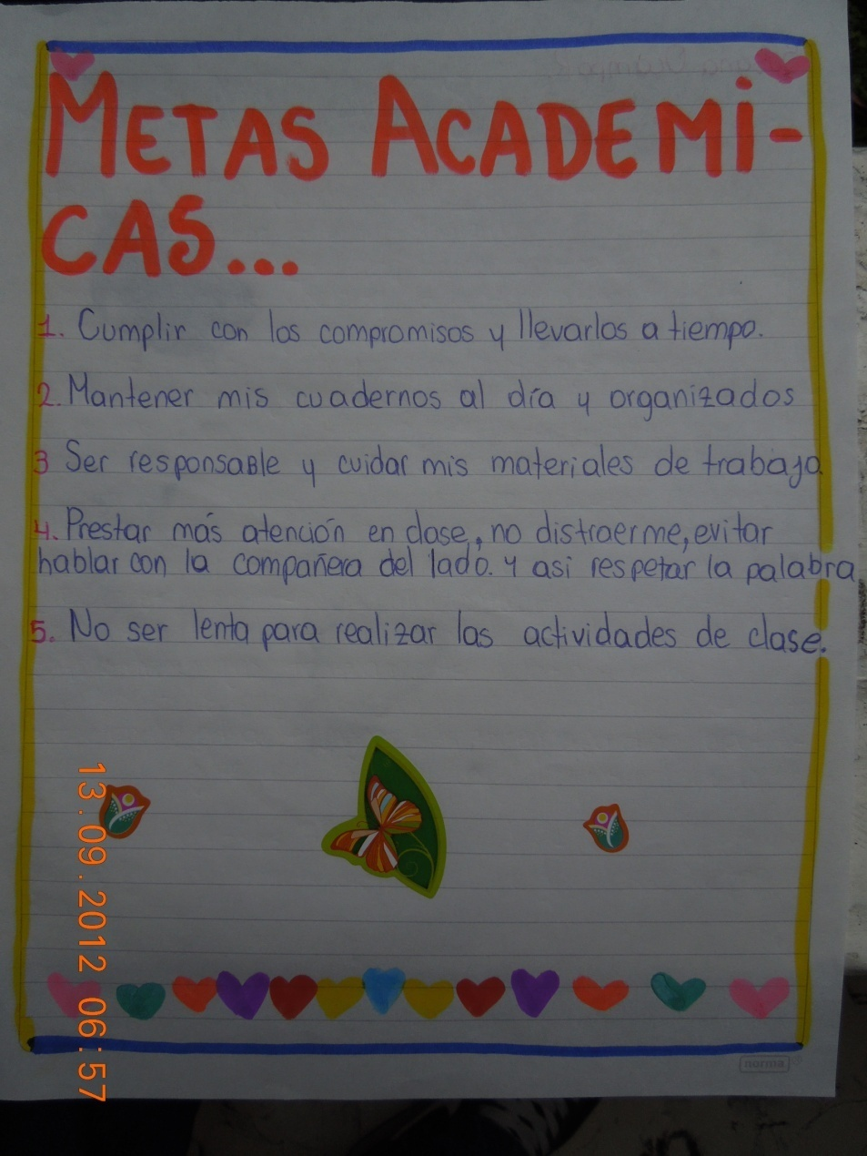

Slide 17
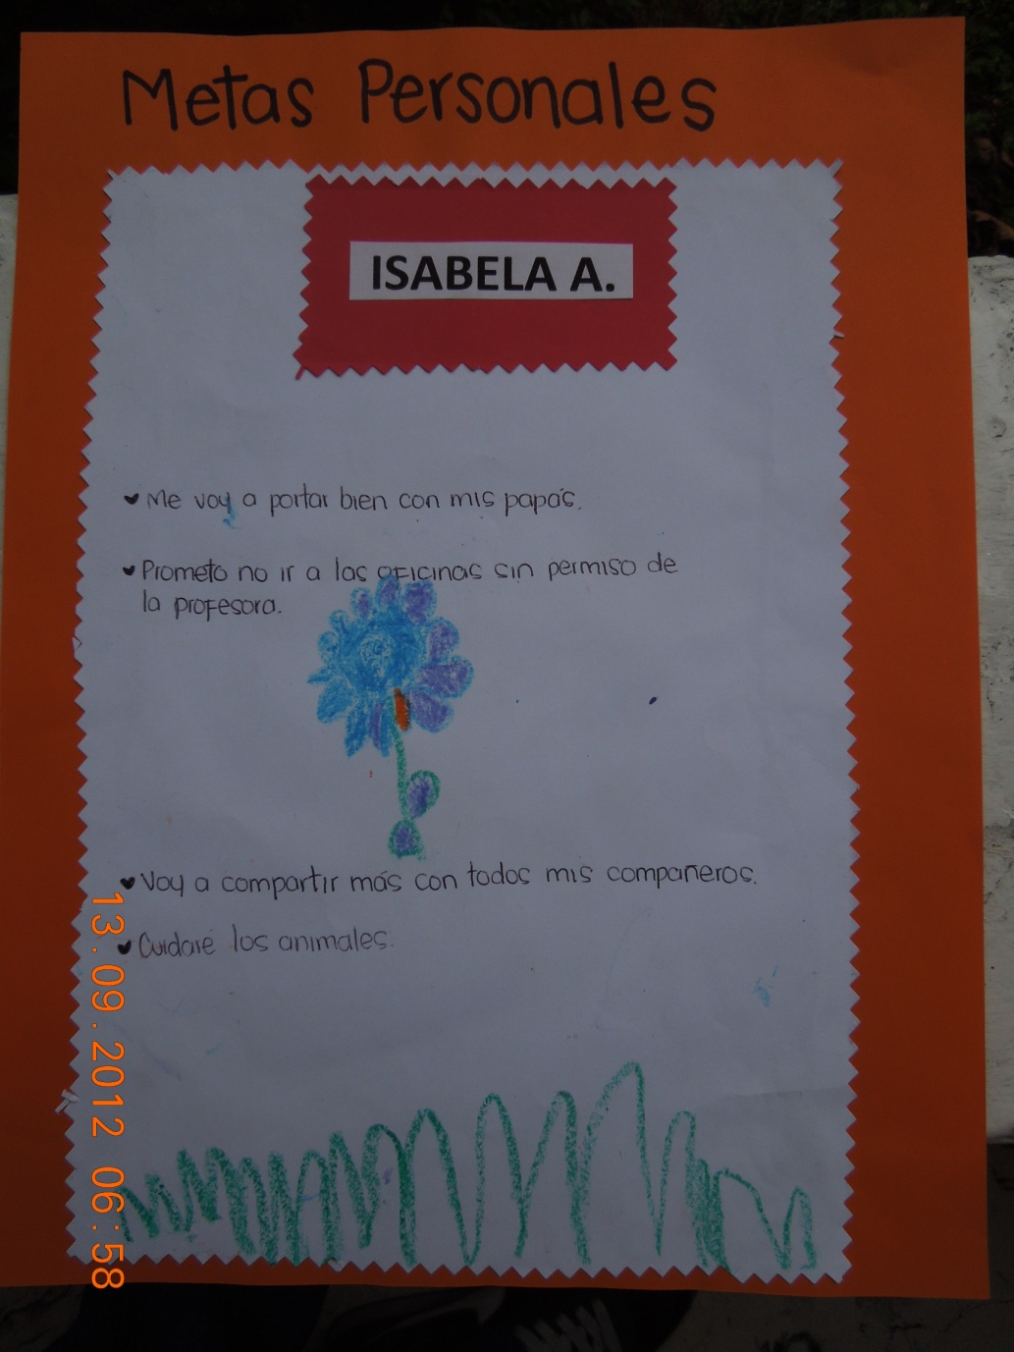
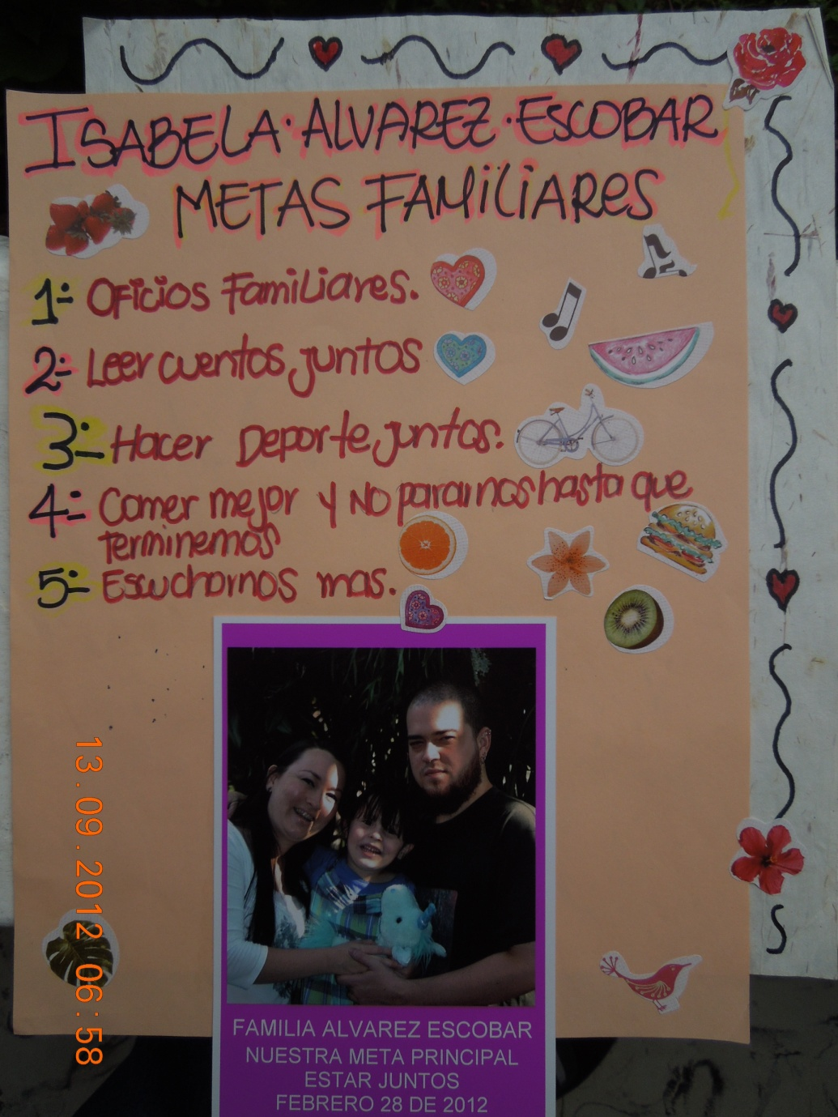

Slide 18
HERRAMIENTAS DE APOYO
Para el coloquio
Portafolio, cuadernos e informes de educadores, reelaboración de metas y de nuevos pactos.
Para los diálogos informativos
Informes de procesos escolares elaborados por los educadores
Carpeta de cada estudiante

Slide 19
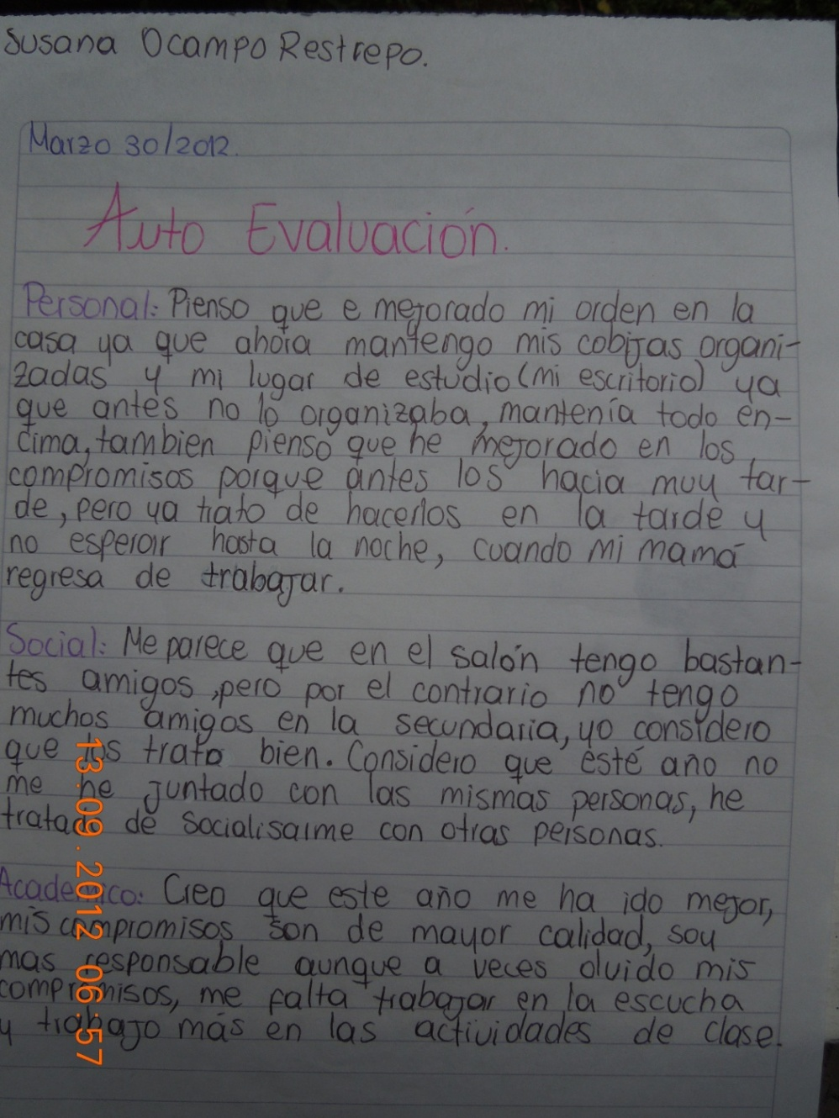
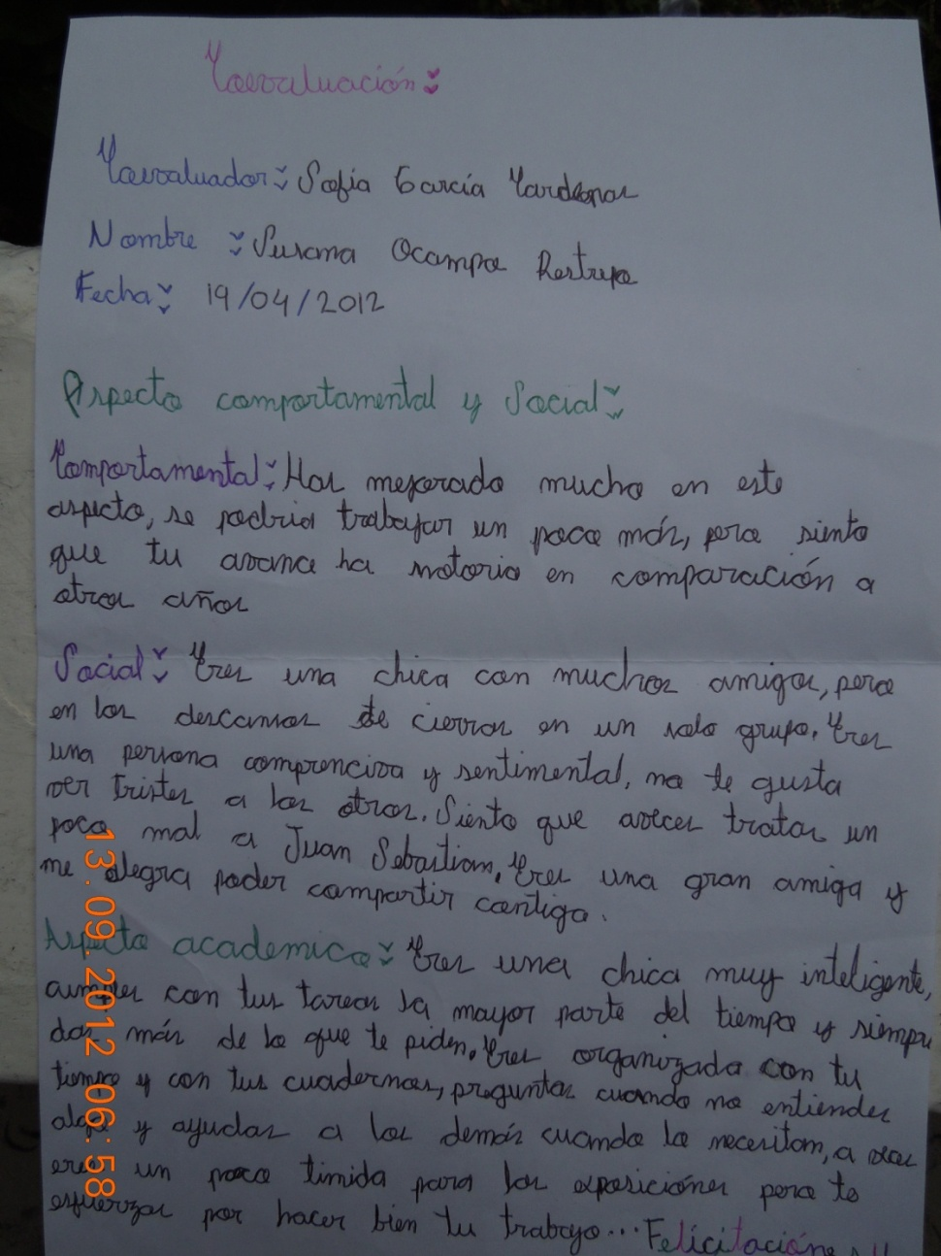

Slide 20
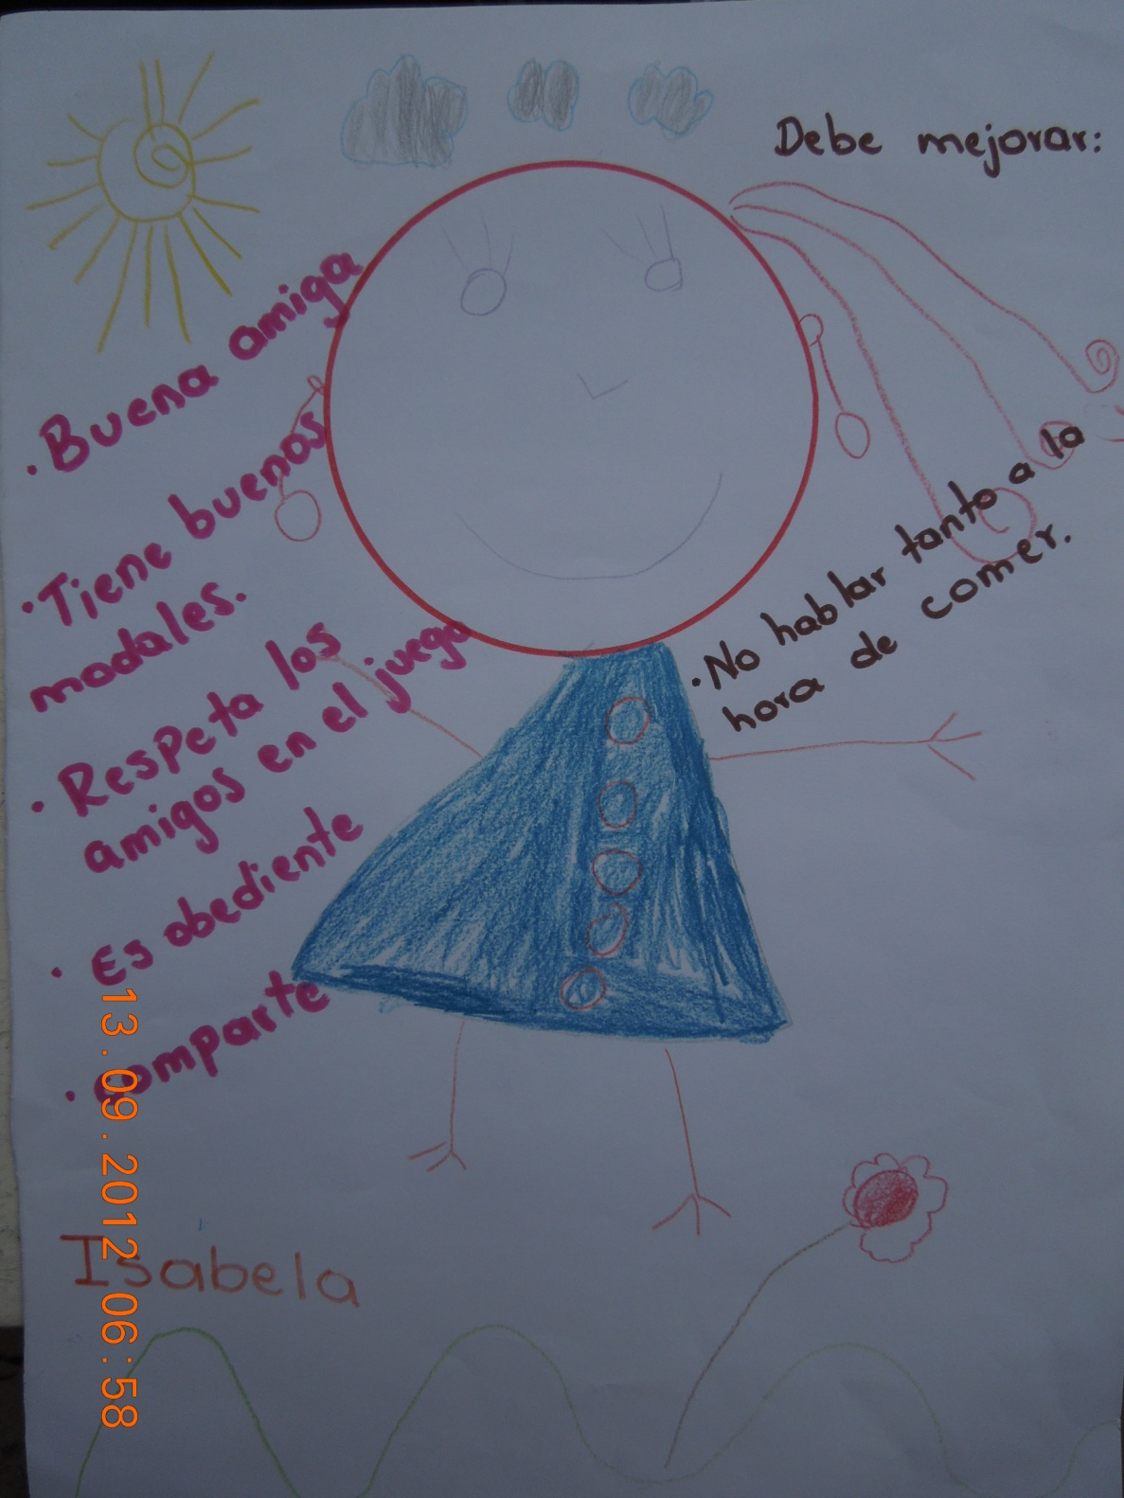

Slide 21
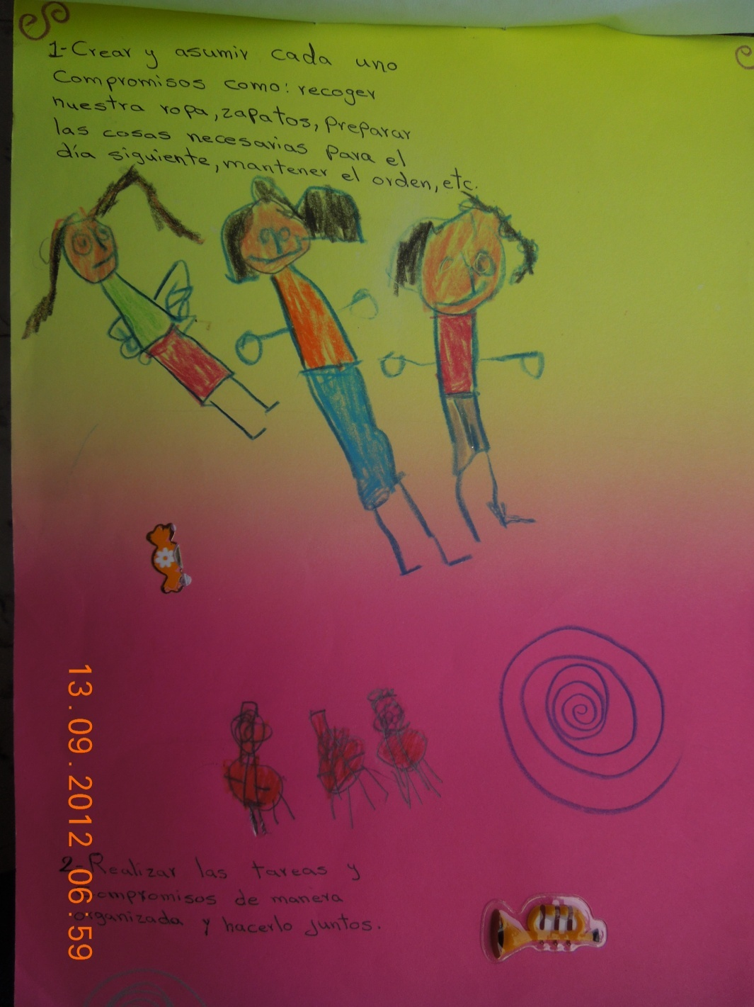
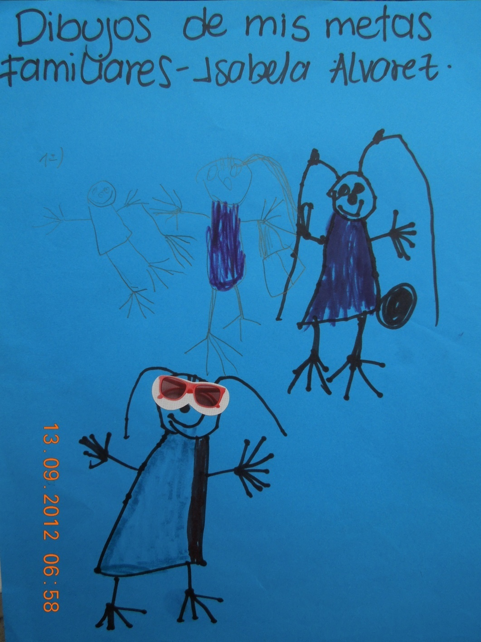

Slide 22
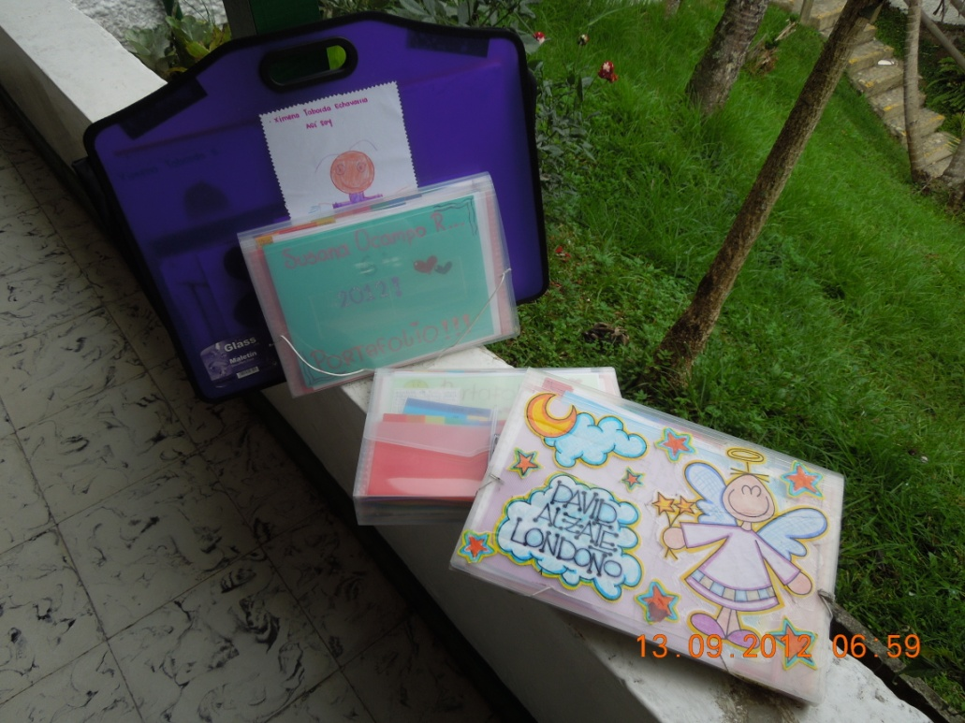
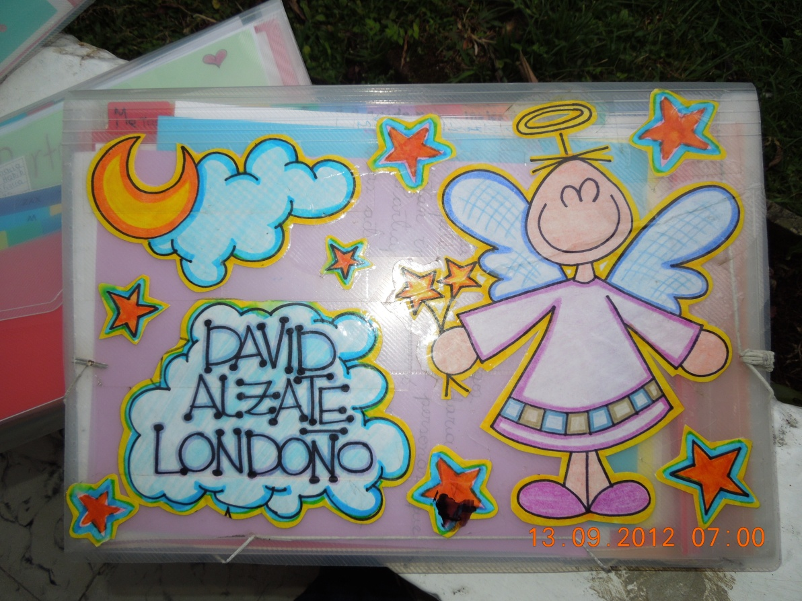
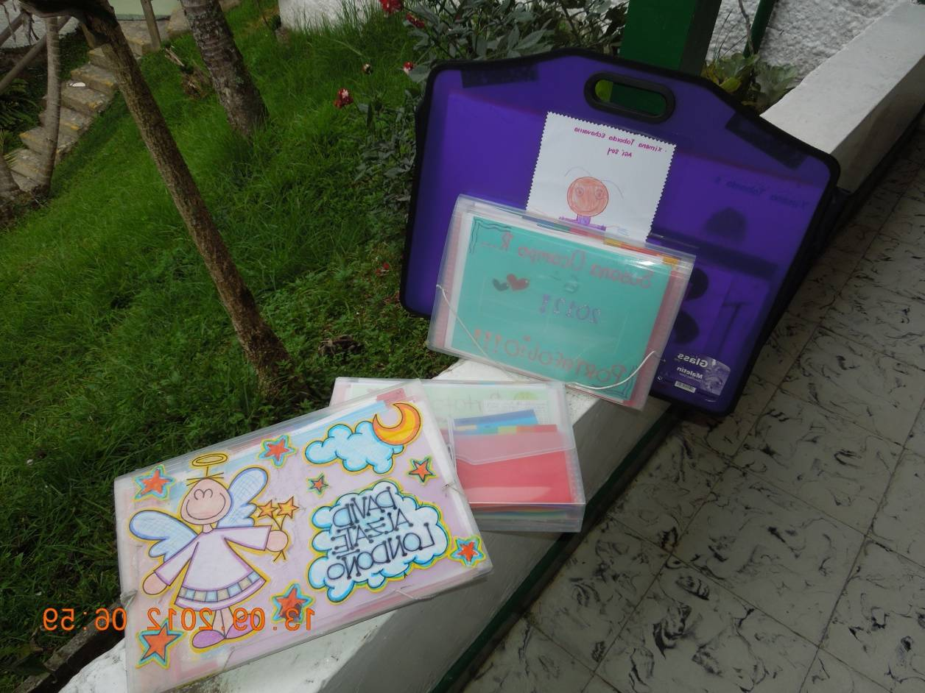

Slide 23
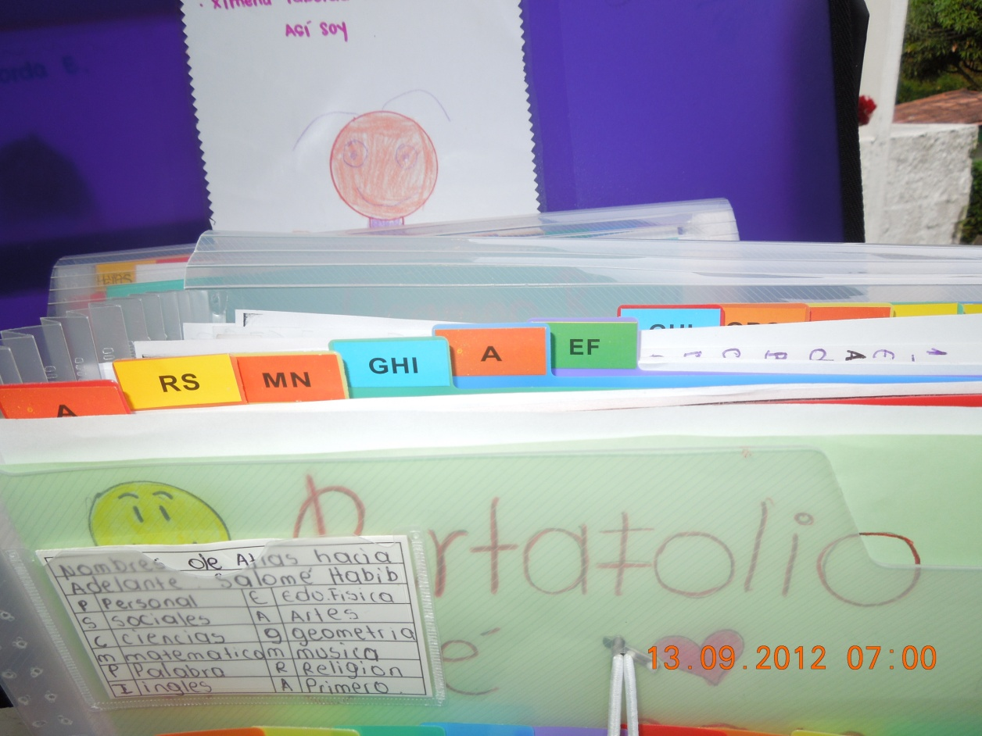
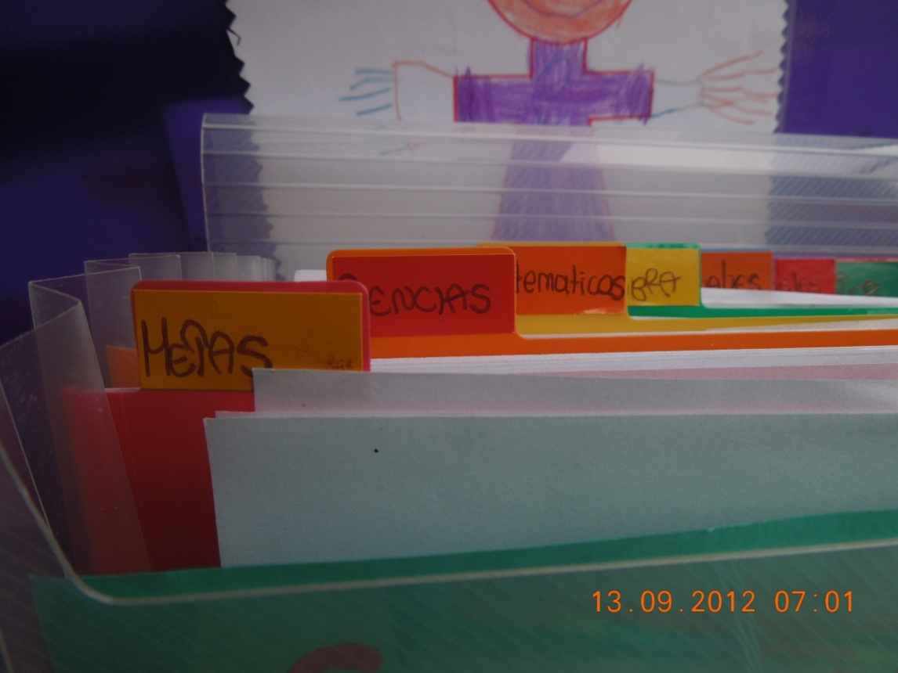

Slide 25
Video

Slide 26
MOMENTOS DE INFORMES
Primer Momento
Coloquios entre marzo y abril
Segundo Momento
Diálogos informativos sobre procesos escolares a mediados de junio
Tercer Momento
Coloquios en septiembre
Cuarto Momento
Diálogos informativos sobre procesos escolares antes de finalizar noviembre

Slide 27
ESTRATEGIAS DE EVALUACIÓN
Coloquio
(Autonómico y Sociónomico)
Diálogos informativos sobre procesos escolares
(Heteroevaluativo)

Slide 32
COMPONENTES DE EVALUACIÓN
Autoevaluación
Heteroevaluación
Coevaluación

Slide 33
ESCALA DE VALORACIÓN
Desempeño superior
Desempeño alto
Desempeño básico
Desempeño bajo

Slide 34
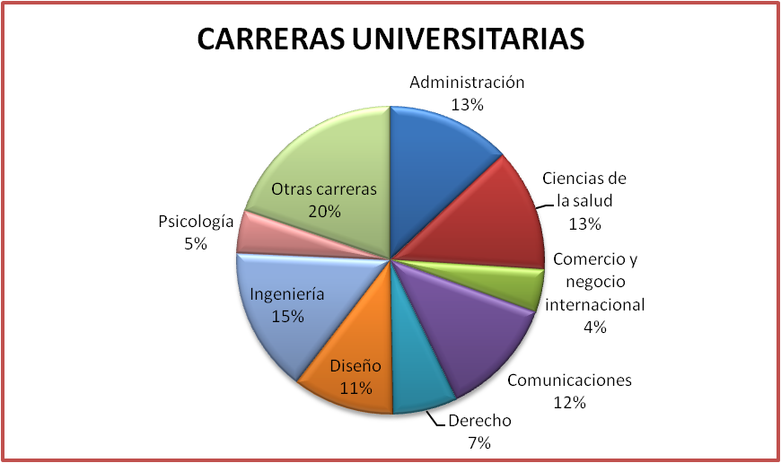
RESULTADOS EN EVALUACIONES EXTERNAS
Corresponde al 70% de los egresados

Slide 35
RESULTADOS ICFES

Slide 36
COLEGIO SOLEIRA
E-MAIL soleira1@gmail.com
TELEFONOS
309 33 74 Telefax 279 10 80
DIRECCION
Calle 91 sur # 60 – 124 Pueblo Viejo – La Estrella
PAGINA WEB
www.soleira.edu.co

Slide 37
¡MUCHAS GRACIAS!

Slide 38
GLOSARIO BASICO

Slide 39
AUTOESQUEMA
Es el esquema psicológico e ideológico mediante el cual el ser humano individual, se piensa a sí mismo, se percibe y juzga su apariencia física, sus emociones, acciones, reacciones y comportamientos.
De un autoesquema adecuado y armónico depende la capacidad de articulación del individuo con otros individuos, con la sociedad y con el mundo natural. El autoesquema incluye autoestima, autoconcepto, autoaprecio, autovaloración, autocontrol, autorregulación y autorrealización.

Slide 40
AUTONOMÍA
Capacidad de cada individuo para darse su propia norma de crecimiento y desarrollo, para pensar, decir y construir su proyecto de vida personal, para asumir responsablemente las normas en relación con el bien común y con el propio bien y para autorregular su proceso.

Slide 41
AUTOEVALUACIÓN
Actividad escolar de revisión de vida propiciada por el educador (a) acompañante de grado sobre diferentes aspectos académicos y actitudinales en orden a la realización plena de su proyecto de vida. Este material se convierte en insumo para los coloquios.

Slide 42
COEVALUACIÓN
Actividad escolar propiciada por el educador (a) acompañante del grado escolar que orienta, a fin de que los estudiantes se evalúen entre sí, en asuntos académicos y actitudinales. El resultado de este proceso también se lleva al portafolio y al coloquio.

Slide 43
HETEROEVALUACIÓN
Actividad escolar realizada por el educador (a), a los estudiantes en aspectos académicos y actitudinales con la finalidad de acompañar procesos de maduración individual y grupal. El resultado de este proceso se lleva al portafolio y al coloquio.

Slide 44
COLOQUIO
Es un diálogo formativo de carácter evaluativo que se realiza entre el estudiante, el educador (a) y el padre-madre de familia sobre los procesos de aprendizaje y actitudinales que se presentan en cualquier momento del año escolar según criterio institucional. Como resultado de la interlocución deben quedar compromisos escritos y verbales entre las partes. El estudiante es quien informa, sobre sus metas de desarrollo social, personal y de saberes específicos y familiares.

Slide 45
DECLARACIÓN DE METAS COGNITIVAS
Las metas cognitivas o relativas a cada una de las áreas del conocimiento y a sus diferentes asignaturas son propuestas por la dirección de la institución educativa, en consenso con las directrices nacionales y con los intereses significativos de la comunidad de estudiantes. Son pactadas entre el/la educador/a de grupo y el grupo mismo de estudiantes, al comienzo de cada año lectivo.

Slide 46
DECLARACIÓN DE COMPETENCIA PERSONAL
Es la capacidad de llevar a cabo tareas orientadas hacia unas metas con independencia. De ello, forma parte, así mismo, la relación con las propias posibilidades y limitaciones físicas, intuitivas y mentales. Es el desarrollo de la inteligencia intrapersonal. Son pactadas entre el/la educador/a de grupo y el grupo mismo de estudiantes, al comienzo de cada año lectivo.

Slide 47
DECLARACIÓN DE COMPETENCIA SOCIAL
Es la capacidad de tratar con otros, de entenderse en clase y en la sociedad, así como de compartir y de configurar asuntos de interés común. Es el desarrollo de la inteligencia interpersonal. Son pactadas entre el/la educador/a de grupo y el grupo mismo de estudiantes, al comienzo de cada año lectivo.

Slide 48
DECLARACIÓN DE COMPETENCIA DEL SABER ESPECÍFICO O COGNITIVA
Es la capacidad de demostrar los conocimientos necesarios y de tener las correspondientes actitudes, habilidades y competencias para realizar tareas concretas. Son pactadas entre el/la educador/a de grupo y el grupo mismo de estudiantes, al comienzo de cada año lectivo.

Slide 49
DECLARACIÓN DE COMPETENCIA FAMILIAR
Es la capacidad de pactar con su grupo familiar metas favorables al desarrollo integral y acordes con valores y principios. Estas se realizan en el ambiente natural del hogar.
Estas metas se colocan en el portafolio y se habla de ellas en el coloquio.

